Slide 1














Slide 2

HÌNH HỌC 9
TIẾT 49
LUYỆN TẬP

Slide 3
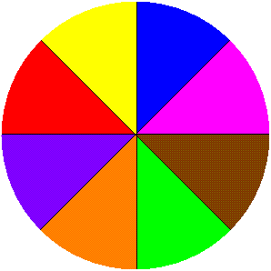




KHỞI ĐỘNG

Slide 4
HOẠT ĐỘNG NHÓM
LUẬT CHƠI
Các nhóm có 2 phút để thảo luận chọn đáp án đúng cho bài toán
Nhóm nào làm xong trước thì nộp bài trước.
Đại diện nhóm lên trình bày lý do chọn đáp án đúng.

Slide 5
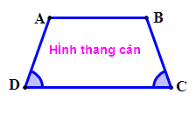
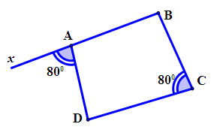
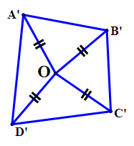
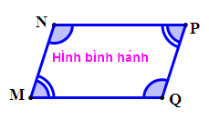
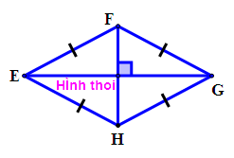
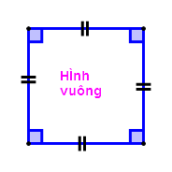
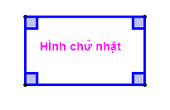
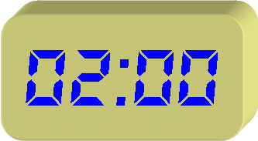
Bài 1: Trong các tứ giác sau, tứ giác ở hình nào nội tiếp đường tròn ?
A
B
Hình 1
Hình 2
D
C
Hình 3
Hình 4
X
X
X
X
1
Hình 5
Hình 6
Hình 7
Hình 8
X
X

Slide 6
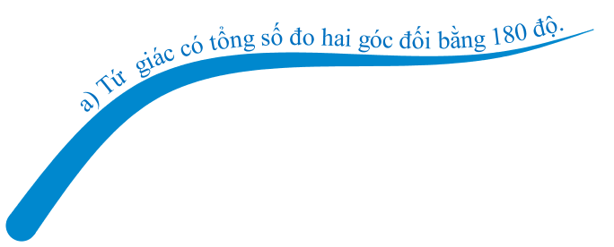



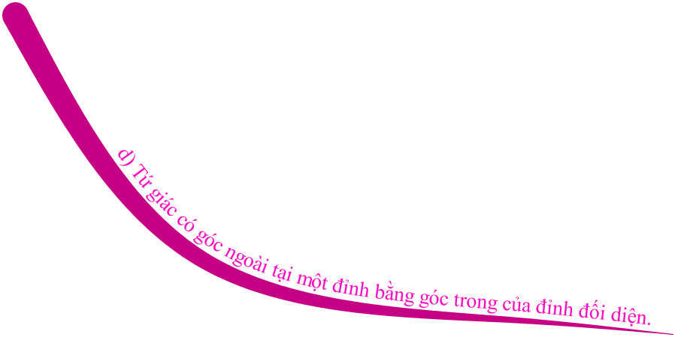
A
D
B
M
C
N
o
Q
P
M
N
F
E
F
G
E
H

Slide 7
Cho tam giác ABC nhọn, các đường cao BE, CF cắt nhau tại H, tìm các tứ giác nội tiếp có trong hình?

Slide 8
VẬN DỤNG
Bài 2:
Cho tam giác ABC nội tiếp đường tròn (O, R), các đường cao BE, CF cắt nhau tại H, kéo dài cá đường cao cắt (O) lần lượt tại P, Q.
1/ Chứng minh: tứ giác AEHF nội tiếp;
A
2/ Chứng minh: tứ giác BCEF nội tiếp;
P
O
E
F
Q
H
B
C

Slide 9




VẬN DỤNG
3/ Chứng minh: AE.AC = AF.AB?
A
AE.AC = AF.AB
P
$$\frac{AE}{AF}=\frac{AB}{AC}$$
O
E
Q
F
H
$∆$AEB $∽$ $∆AFC$
B
C
$\hat{BAE}$: góc chung
$\hat{AEB}$ = $\hat{AFC}$ = 90⁰

Slide 10



VẬN DỤNG
4/ Chứng minh: $QP$//FE?
A
$\hat{PQC}$ = $\hat{EFC}$
P
$\hat{PQC}$ = $\hat{PBC}$; $\hat{EFC}$ = $\hat{EBC}$
O
E
H
2 góc nội tiếp của (O) cùng chắn cung PC
Tứ giác EFBC nội tiếp
Q
F
B
D
I
C

Slide 11

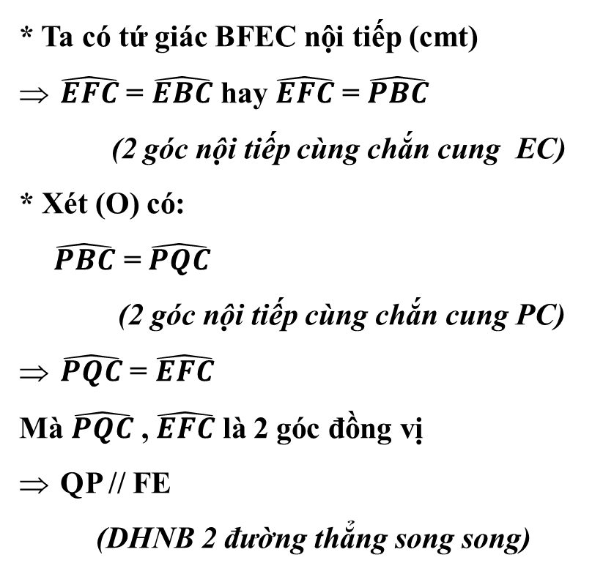
VẬN DỤNG
4/ Chứng minh: $QP$//FE?
A
* Ta có tứ giác BFEC nội tiếp (cmt)
$\hat{EFC}$ = $\hat{EBC}$ hay $\hat{EFC}$ = $\hat{PBC}$
(2 góc nội tiếp cùng chắn cung EC)
* Xét (O) có:
$\hat{PBC}$ = $\hat{PQC}$
(2 góc nội tiếp cùng chắn cung PC)
$\hat{PQC}$ = $\hat{EFC}$
Mà $\hat{PQC}$ , $\hat{EFC}$ là 2 góc đồng vị
QP // FE
(DHNB 2 đường thẳng song song)
P
O
E
H
Q
F
B
D
I
C

Slide 12



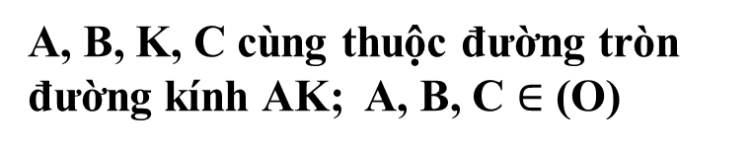
MỞ RỘNG
5/ Gọi I là trung điểm của BC, K là điểm đối xứng với H qua I. C/m: A, O, K thẳng hàng.
A
Hướng dẫn
P
$A, O, K$ thẳng hàng
O
E
$AK$ là đường kính của (O)
H
Q
F
B
D
I
C
K $∈$ (O)
K
A, B, K, C cùng thuộc đường tròn đường kính AK; A, B, C $∈$ (O)

Slide 13
Hướng dẫn về nhà
Ôn tập lý thuyết hình và các dạng bài tập đã chữa.
Hoàn thành bài 2 (PBT) vào vở và đặt thêm câu hỏi cho bài toán.
Tiếp tục hoàn thành các đề trong sách ôn thi vào 10.
Chúc các thầy cô giáo sức khỏe và các con chăm ngoan học giỏi!

Slide 14

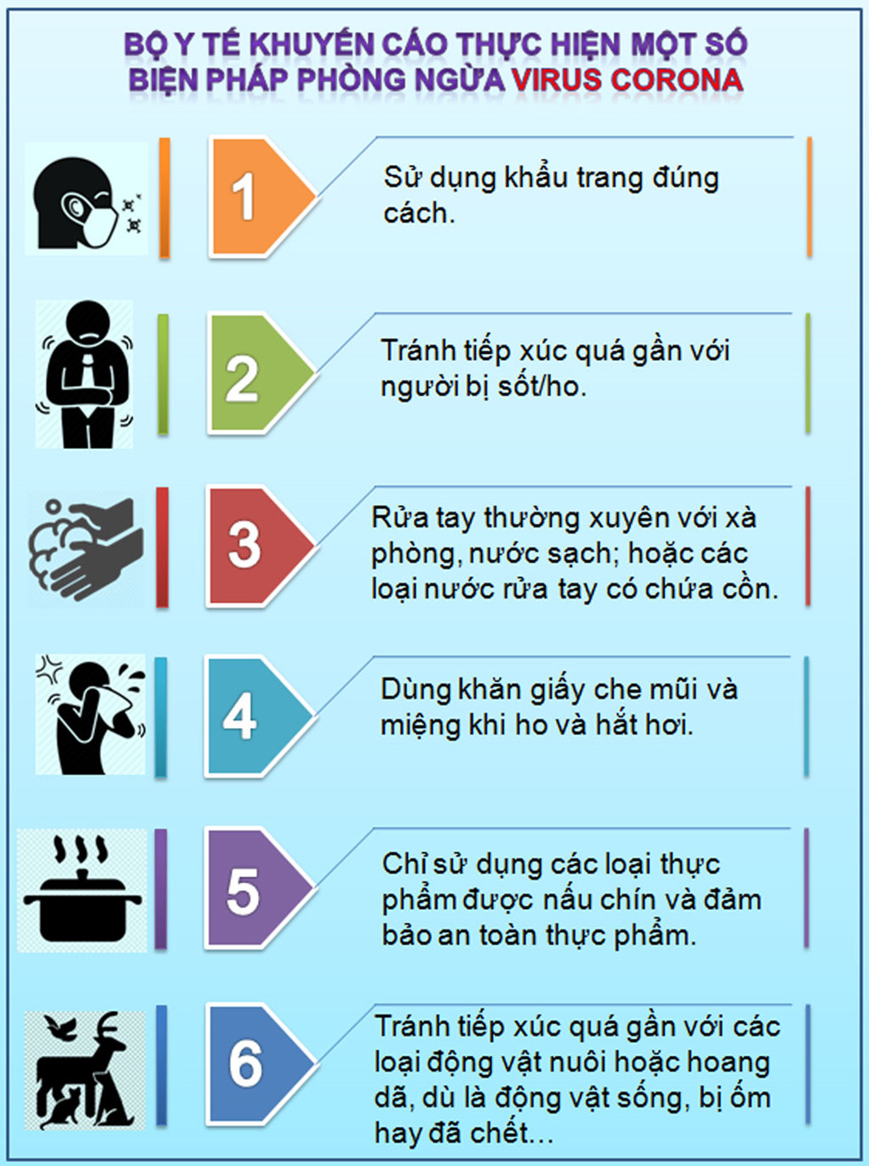
Trích từ bài hát Ghen Cô vy

Slide 15

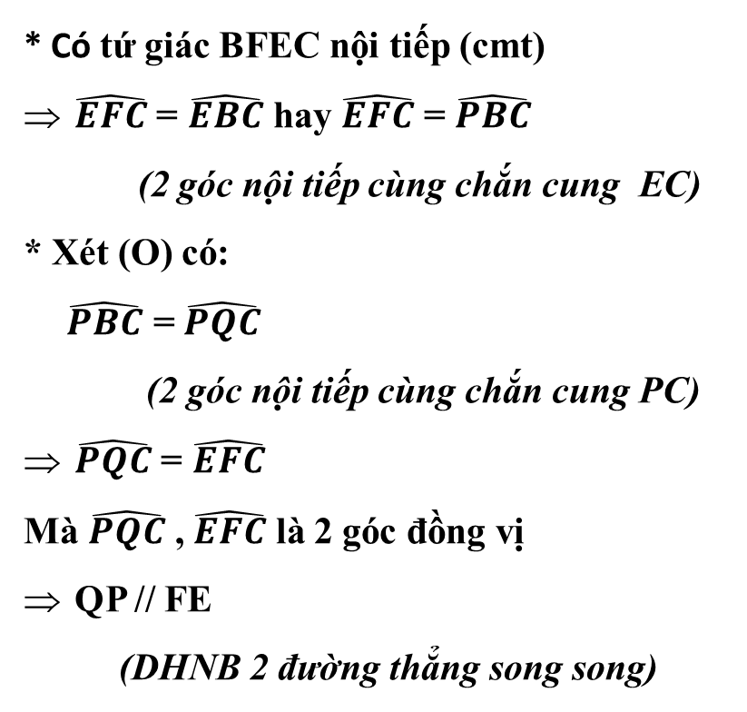
3/ Chứng minh: $QP$//FE?
A
* Có tứ giác BFEC nội tiếp (cmt)
$\hat{EFC}$ = $\hat{EBC}$ hay $\hat{EFC}$ = $\hat{PBC}$
(2 góc nội tiếp cùng chắn cung EC)
* Xét (O) có:
$\hat{PBC}$ = $\hat{PQC}$
(2 góc nội tiếp cùng chắn cung PC)
$\hat{PQC}$ = $\hat{EFC}$
Mà $\hat{PQC}$ , $\hat{EFC}$ là 2 góc đồng vị
QP // FE
(DHNB 2 đường thẳng song song)
P
O
E
H
Q
F
B
D
I
C

